Slide 1
爐管新人學習進度報告
2017.05.01 ~ 2017.05.14
WCLIN15 林韋志
Notes:
115/11/07
Confidential

Slide 2
報告內容
一、爐管機台功能(及編號)配置表
二、兩周內爐管PM內容
三、LP-Poly 1PM大致程序簡介
四、總結 & 心得

Slide 3
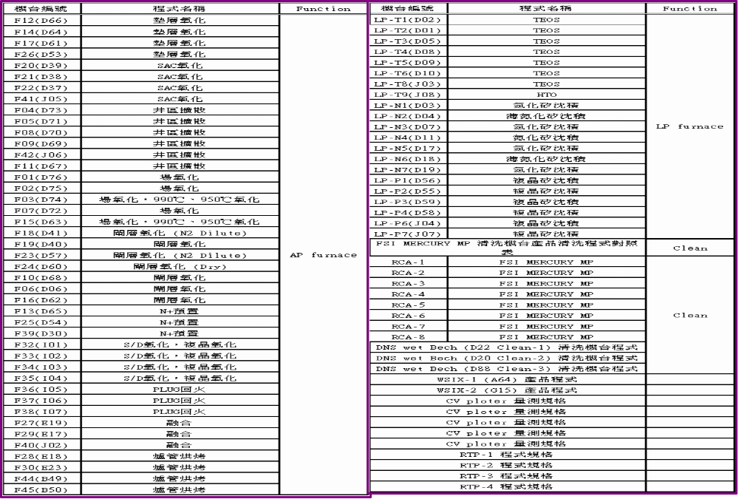
一、爐管機台功能(及編號)配置表

Slide 4
(1)兩周學習機台紀錄
二、兩周內爐管PM內容
日期 | 機台 | 學習內容
05/02(二) | N3 | SPM
05/03(三) | GRD-3 | PM
05/04(四) | P3 | SPM
05/05(五) | P6 | SPM
05/08(一) | F23 | M/D
05/09(二) | N1 | SPM
05/10(三) | P1 | 1PM
05/11(四) | P2 | SPM
05/12(五) | N4 | SPM
註：LP-SPM*6、LP-BPM*1、GRD3-PM*1、Oxide-M/D*1

Slide 5
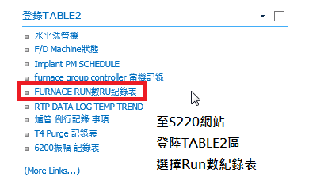
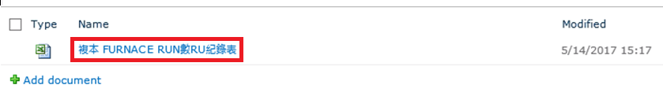
(2)爐管機台Run數紀錄表
Step 1
Step 2

Slide 6
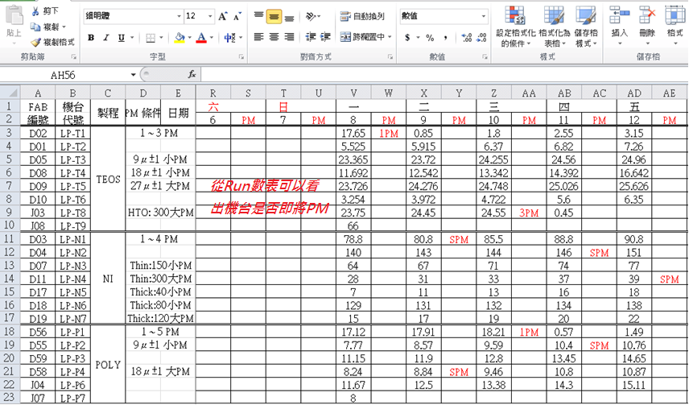
Step 3

Slide 7
(1)LP-Poly 1PM 大致流程
三、LP-Poly 1PM大致程序簡介
  1.確認機台Ready PM 2.將VL-800拆至Back接上
  3.將Pedestal及Boat拿至洗管間清洗
  4.拆下賓士盤及Dust Tray 5.拆下Pipe及Shutter
  6.拆除內管內的Injector L=900 & L=250
  7.擺上內管治具 Lock→Free拆除內管
  8.將內管拿至洗管間清洗 9.拆除Injector L=120 & Bellow & 水管
  10.拆除外管並將外管拿至洗管間清洗
  11.將洗好的外管 & Injector L=120 & Bellow & 水管裝上
  12.擺上內管治具 Free→Lock裝上內管
  13.裝上Injector L=900 & L=250 14.裝上Pipe & Dust Tray & 賓士盤
  15.將洗好的Boat及Pedestal裝上 16.Pedestal及Boat的承接
  17.確認Boat Rotate不會刮到內管 18.Boat及Boat Lock的定位
  19. 10.Pedestal昇上去Purge 20.前方T-BAWL的傳送
  21.低溫測漏 22.Pedestal及Boat昇上去Purge
  23.高溫測漏 24.裝上Shutter
  25.Run Coating的程式 26.EA Test Run

Slide 8
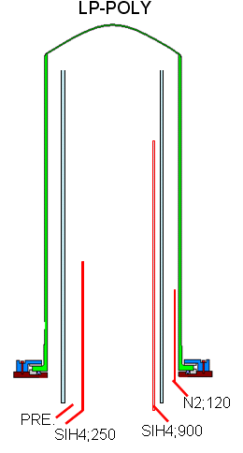
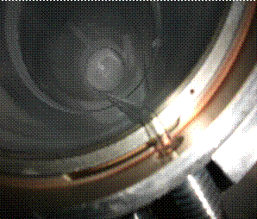
(2)LP-Poly 內外管Injector對應圖及安裝注意事項
註：安裝Injector時，
要將Injector稍微傾斜至可貼在Tube上，
防止Boat旋轉時撞到Injector而斷裂。

Slide 9
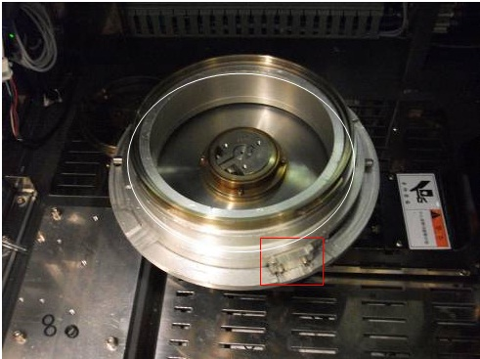
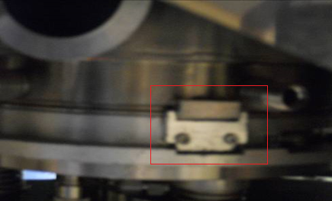
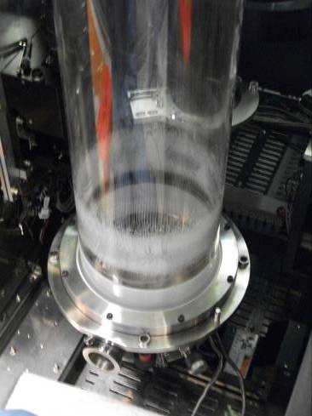
(3)安裝內外管應注意事項
註：放置內外管治具時皆須注意是否有對準缺口
註：鎖上內管Handing Ring時，
需以對稱鎖方式鎖緊

Slide 10
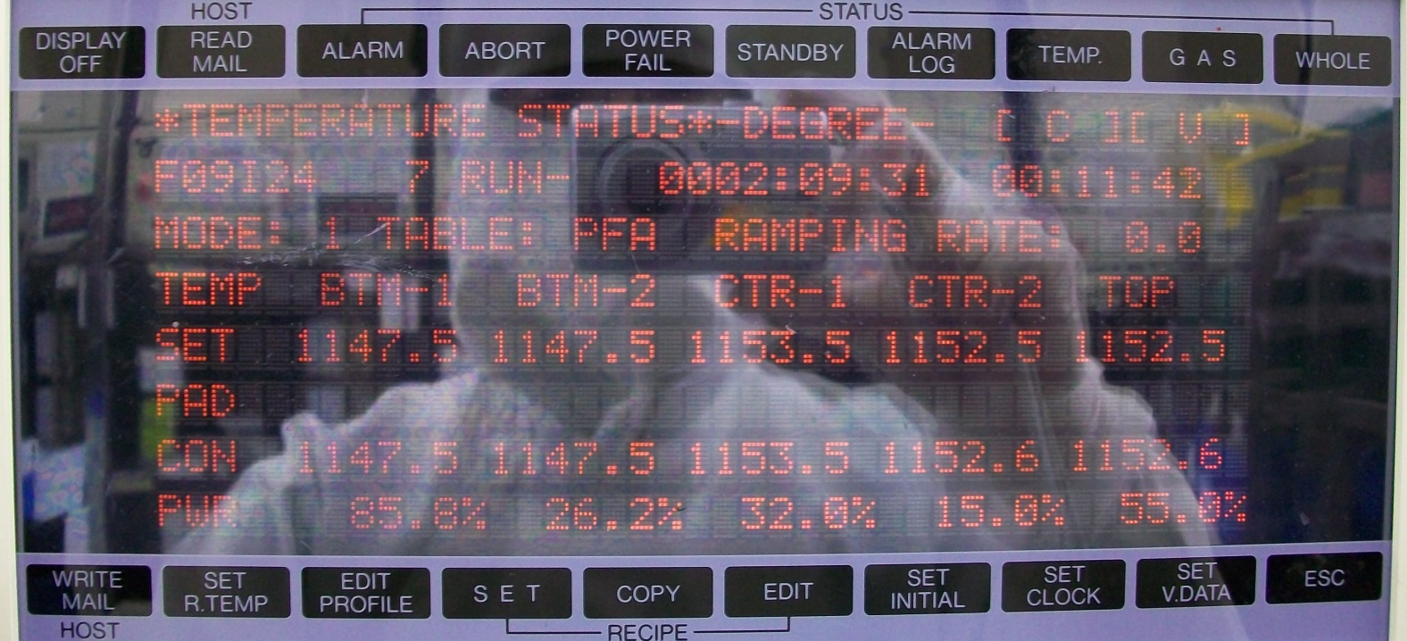
(4) M3200 執行 LP-Poly Coating程式
(1)選擇Set 密碼S200 → 選擇COT程式
(2)選擇Edit密碼3027查看第14步驟Coating時間是否為一小時
(3)將Manual長按關閉 & Online燈開起來 &Remote燈關掉
(4)選擇Standby將Boat Ready打星號(若Boat已經在上面才需要此步驟)
(5)Start (6)跳步驟選擇Whole → Skip → 02 → Enter(跳至第2步驟)
(7)此時VL-800會Alarm選擇 Idle → alarm reset (若有Pasue要按掉)
(8)將VL-800 Remote回去
(9)將Remote燈開起來
註：Poly之反應步驟為第14步驟

Slide 11
六、總結 & 心得
這兩周的PM開始都是自己做的比較多，而建華師傅則是在旁邊叮嚀著我一些小細節，我還必須讓自己把工具使用、機台操作方法更加熟悉，並希望能夠讓PM做到一次到位，才能減少重複動作的時間。
當每日PM結束後，建華師傅也教導了我一些關於石英的種類以及M3200的操作方法，希望自己每天都能夠進步一些，才能夠趕上進度！

